Slide 1
12기 정규세션
ToBig’s 11기 임채빈
Dimensionality Reduction

Slide 2
Unit 01 ㅣ intro : Dimensionality Reduction
Unit 02 ㅣ Eigen-value Decomposition
Contents
Unit 03 ㅣ PCA : Principal Component Analysis
Unit 04 ㅣ LDA : Linear Discriminant Analysis
Unit 05 ㅣ T-SNE : T – Stochastic Neighbor Embedding

Slide 3
Unit 01 ㅣ intro : Dimensionality Reduction
차원 Dimension
: 공간 내의 있는 점 등의 위치를 나타내기 위해 필요한 축의 개수

Slide 4
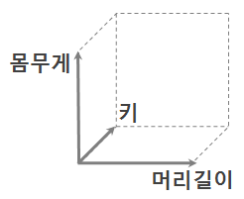
Unit 01 ㅣ intro : Dimensionality Reduction
차원 Dimension
: 공간 내의 있는 점 등의 위치를 나타내기 위해 필요한 축의 개수
한 데이터가 n개의 설명변수 x를 가진다면 n차원의 좌표 상에 표현 할 수 있다.
ex) 사람을 키와 몸무게, 머리길이로 표현한 데이터를 가지고 있다면
3차원 좌표 상에 표현 할 수 있다.

Slide 5
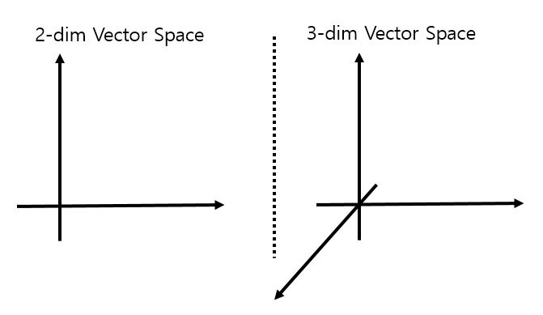
Unit 01 ㅣ intro : Dimensionality Reduction
차원축소 Dimensionality Reduction
: 위치를 표현하기 위해 필요한 축의 개수를 줄이는 것.
ex) 3차원 -> 2차원

Slide 6
Unit 01 ㅣ intro : Dimensionality Reduction
차원의 저주 Curse of Dimensionality
: 변수가 늘어나고 차원이 커지면서 발생하는 문제

Slide 7
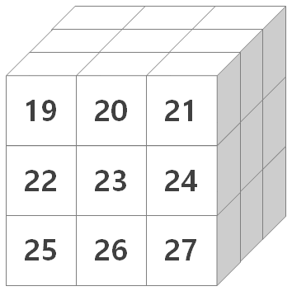
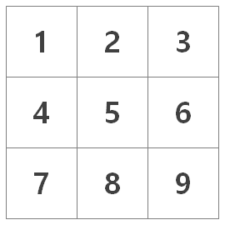
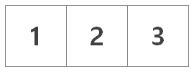
Unit 01 ㅣ intro : Dimensionality Reduction
차원의 저주 Curse of Dimensionality
: 변수가 늘어나고 차원이 커지면서 발생하는 문제
필요한 데이터 수의 지수함수적 증식
-> 연산량 급증
ex) 각 변수가 가질 수 있는 값이 3개일 때
. . .
1차원 : 3개
2차원 : 9개
3차원 : 27개
N차원 : 3의 n승 개

Slide 8
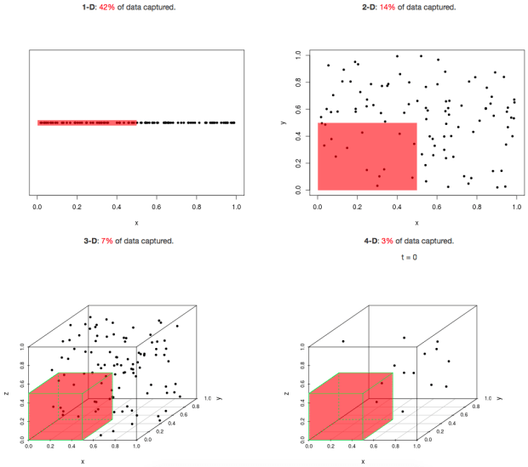
Unit 01 ㅣ intro : Dimensionality Reduction
차원의 저주 Curse of Dimensionality
: 변수가 늘어나고 차원이 커지면서 발생하는 문제
필요한 데이터 수의 지수함수적 증식
-> 연산량 급증
정보의 밀도 감소

Slide 9
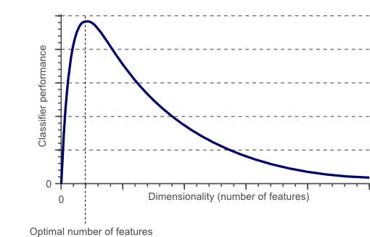
Unit 01 ㅣ intro : Dimensionality Reduction
차원의 저주 Curse of Dimensionality
: 변수가 늘어나고 차원이 커지면서 발생하는 문제
필요한 데이터 수의 지수함수적 증식
-> 연산량 급증
정보의 밀도 감소
공간을 설명하기 위한 데이터의 부족
->과적합의 문제 & 성능 감소

Slide 10
Unit 01 ㅣ intro : Dimensionality Reduction
차원축소 Dimensionality Reduction
: 관찰 대상을 잘 설명할 수 있는 잠재 공간(Latent space)은
실제 관찰되어지는 공간 (observation space)보다 작을 수 있다.
관찰 공간의 샘플들을 기반으로 잠재 공간을 파악하는 것
차원의 저주 해결
연산량 감소
시각화 용이

Slide 11
Unit 01 ㅣ intro : Dimensionality Reduction
차원축소의 방법
1. 변수 선택 Feature selection
: 원본 데이터의 불필요한 특징 제거
2. 변수 추출 Feature selection
: 원본 데이터의 특징들의 조합으로
새로운 특징을 생성
ex)
몸무게 변수 불필요하다고 판단
나머지 변수만 선택
키, 몸무게, 머리 길이 -> 키, 머리 길이
ex)
키와 몸무게가 독립이 아니라고 판단
체구이라는 파생변수 생성
체구 = 0.2 * 키 + 0.8 * 몸무게
키, 몸무게, 머리 길이 -> 체구, 머리 길이
new

Slide 12
Unit 01 ㅣ intro : Dimensionality Reduction
차원축소의 방법
1. 변수 선택 Feature selection
: 원본 데이터의 불필요한 특징 제거
2. 변수 추출 Feature selection
: 원본 데이터의 특징들의 조합으로
새로운 특징을 생성
Lasso
PCA, LDA, T-SNE
ex)
몸무게 변수 불필요하다고 판단
나머지 변수만 선택
키, 몸무게, 머리 길이 -> 키, 머리 길이
ex)
키와 몸무게가 독립이 아니라고 판단
체구이라는 파생변수 생성
체구 = 0.2 * 키 + 0.8 * 몸무게
키, 몸무게, 머리 길이 -> 체구, 머리 길이

Slide 13
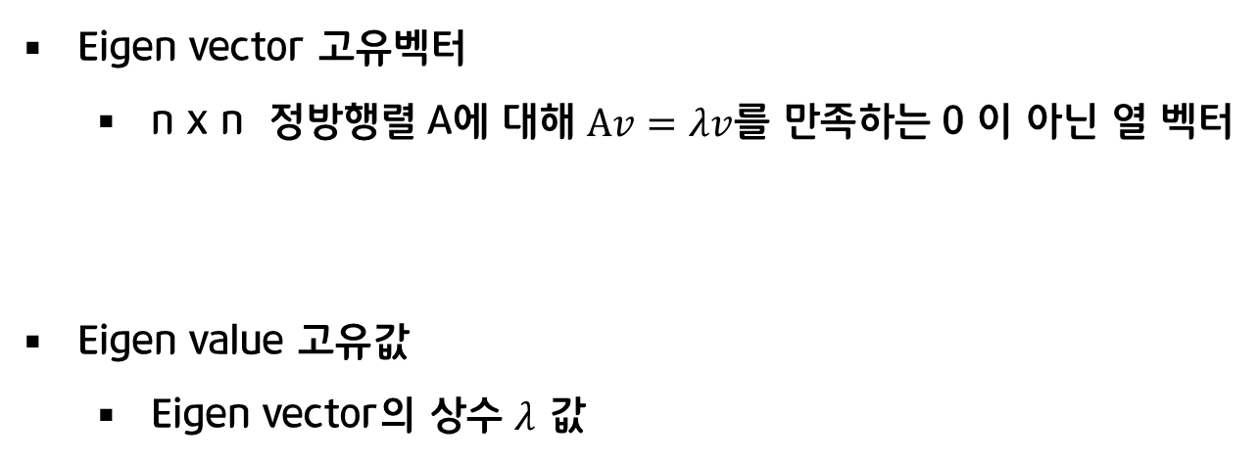
Unit 02 ㅣ Eigen-value Decomposition
Eigen value and eigen vector 고유값과 고유벡터
Eigen vector 고유벡터
n x n 정방행렬 A에 대해 $Av=λv$를 만족하는 0 이 아닌 열 벡터
Eigen value 고유값
Eigen vector의 상수 $λ$ 값

Slide 14
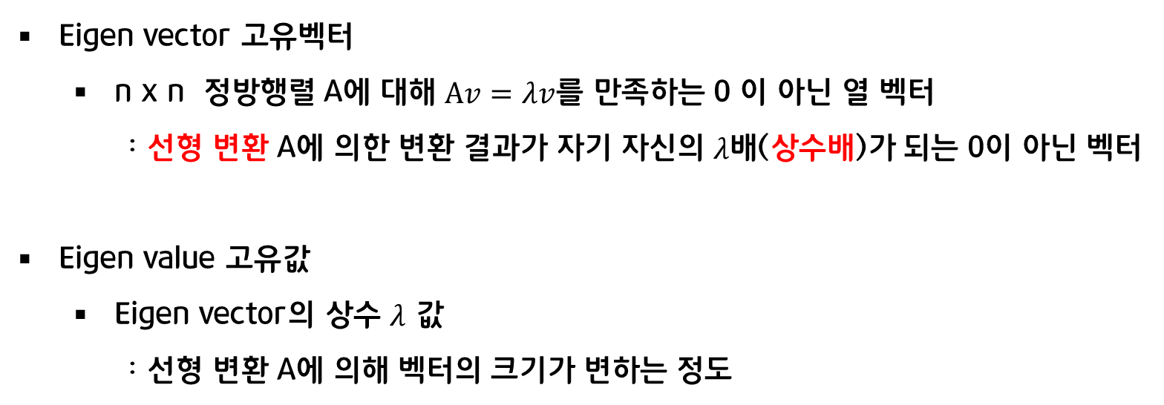
Unit 02 ㅣ Eigen-value Decomposition
Eigen value and eigen vector 고유값과 고유벡터
Eigen vector 고유벡터
n x n 정방행렬 A에 대해 $Av=λv$를 만족하는 0 이 아닌 열 벡터
: 선형 변환 A에 의한 변환 결과가 자기 자신의 $λ$배(상수배)가 되는 0이 아닌 벡터
Eigen value 고유값
Eigen vector의 상수 $λ$ 값
: 선형 변환 A에 의해 벡터의 크기가 변하는 정도

Slide 15
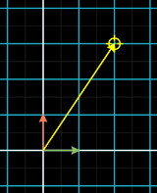
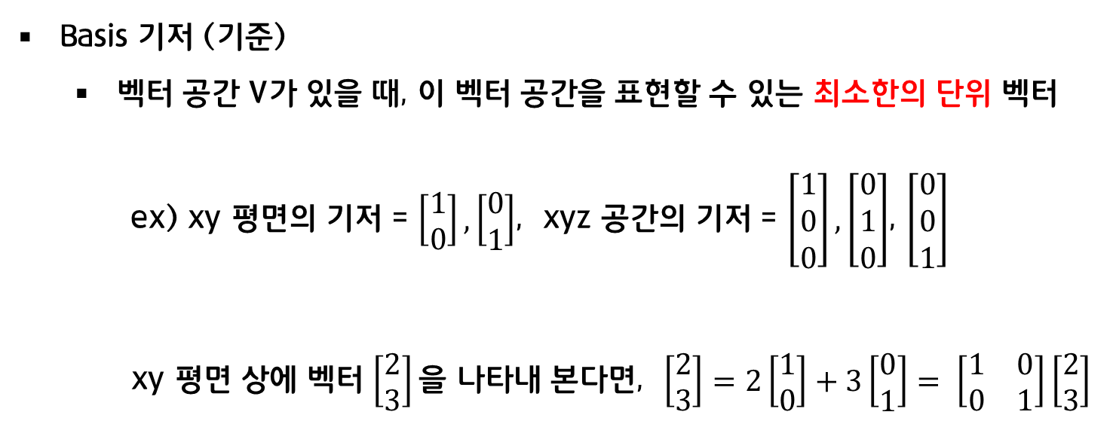
Unit 02 ㅣ Eigen-value Decomposition
Linear transform 선형 변환
Basis 기저 (기준)
벡터 공간 V가 있을 때, 이 벡터 공간을 표현할 수 있는 최소한의 단위 벡터
ex) xy 평면의 기저 = $\left[\begin{matrix}1 \\ 0\end{matrix}\right],\left[\begin{matrix}0 \\ 1\end{matrix}\right]$, xyz 공간의 기저 = $\left[\begin{matrix}1 \\ 0 \\ 0\end{matrix}\right],\left[\begin{matrix}0 \\ 1 \\ 0\end{matrix}\right]$, $\left[\begin{matrix}0 \\ 0 \\ 1\end{matrix}\right]$
xy 평면 상에 벡터 $\left[\begin{matrix}2 \\ 3\end{matrix}\right]을$ 나타내 본다면, $\left[\begin{matrix}2 \\ 3\end{matrix}\right]=2\left[\begin{matrix}1 \\ 0\end{matrix}\right]+3\left[\begin{matrix}0 \\ 1\end{matrix}\right]= \left[\begin{matrix}1 & 0 \\ 0 & 1\end{matrix}\right]\left[\begin{matrix}2 \\ 3\end{matrix}\right]$

Slide 16
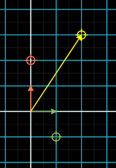
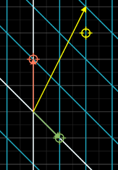
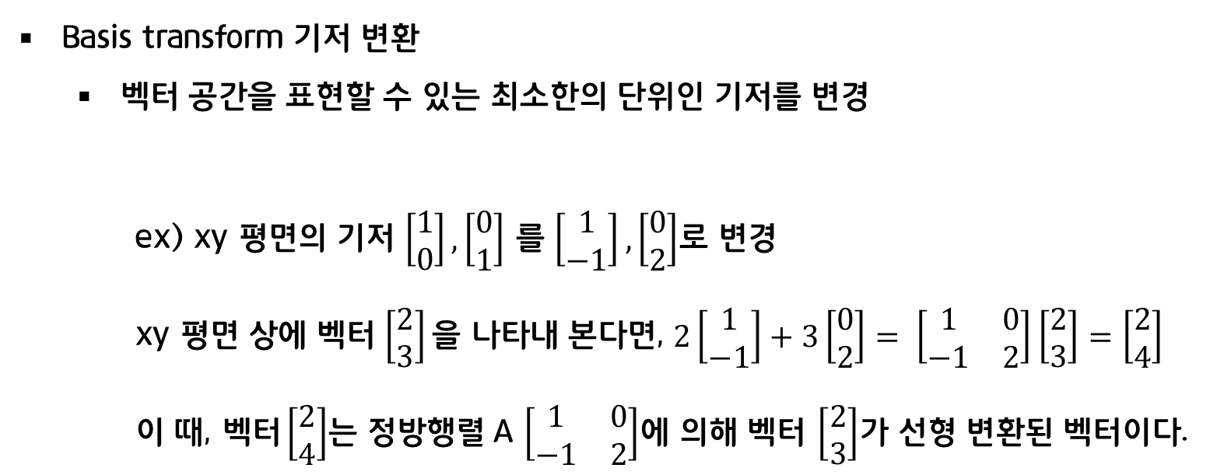
Unit 02 ㅣ Eigen-value Decomposition
Linear transform 선형 변환
Basis transform 기저 변환
벡터 공간을 표현할 수 있는 최소한의 단위인 기저를 변경
ex) xy 평면의 기저 $\left[\begin{matrix}1 \\ 0\end{matrix}\right],\left[\begin{matrix}0 \\ 1\end{matrix}\right]$ 를 $\left[\begin{matrix}1 \\ −1\end{matrix}\right],\left[\begin{matrix}0 \\ 2\end{matrix}\right]$로 변경
xy 평면 상에 벡터 $\left[\begin{matrix}2 \\ 3\end{matrix}\right]을$ 나타내 본다면, $2\left[\begin{matrix}1 \\ −1\end{matrix}\right]+3\left[\begin{matrix}0 \\ 2\end{matrix}\right]= \left[\begin{matrix}1 & 0 \\ −1 & 2\end{matrix}\right]\left[\begin{matrix}2 \\ 3\end{matrix}\right]=\left[\begin{matrix}2 \\ 4\end{matrix}\right]$
이 때, 벡$터\left[\begin{matrix}2 \\ 4\end{matrix}\right]$는 정방행렬 A $\left[\begin{matrix}1 & 0 \\ −1 & 2\end{matrix}\right]$에 의해 벡터 $\left[\begin{matrix}2 \\ 3\end{matrix}\right]$가 선형 변환된 벡터이다.

Slide 17
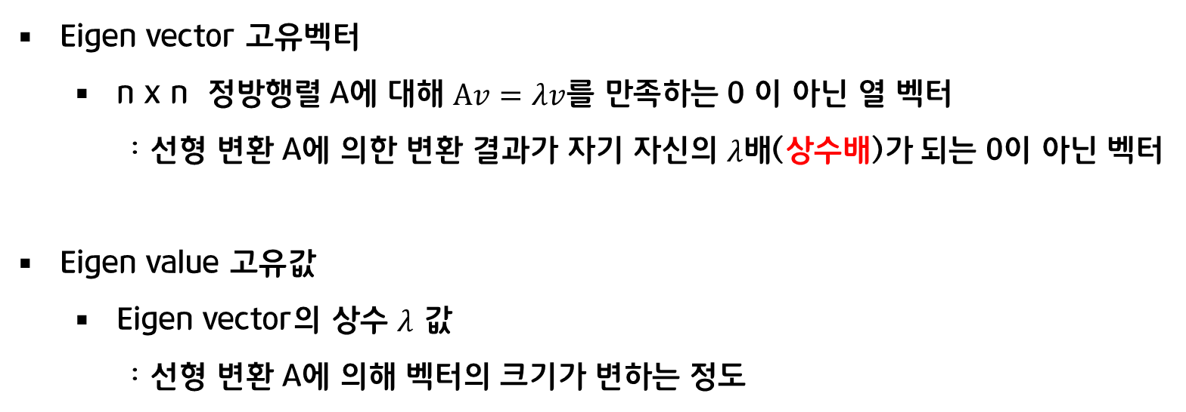
Unit 02 ㅣ Eigen-value Decomposition
Eigen value and eigen vector 고유값과 고유벡터
Eigen vector 고유벡터
n x n 정방행렬 A에 대해 $Av=λv$를 만족하는 0 이 아닌 열 벡터
: 선형 변환 A에 의한 변환 결과가 자기 자신의 $λ$배(상수배)가 되는 0이 아닌 벡터
Eigen value 고유값
Eigen vector의 상수 $λ$ 값
: 선형 변환 A에 의해 벡터의 크기가 변하는 정도

Slide 18
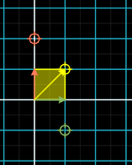
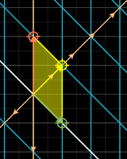
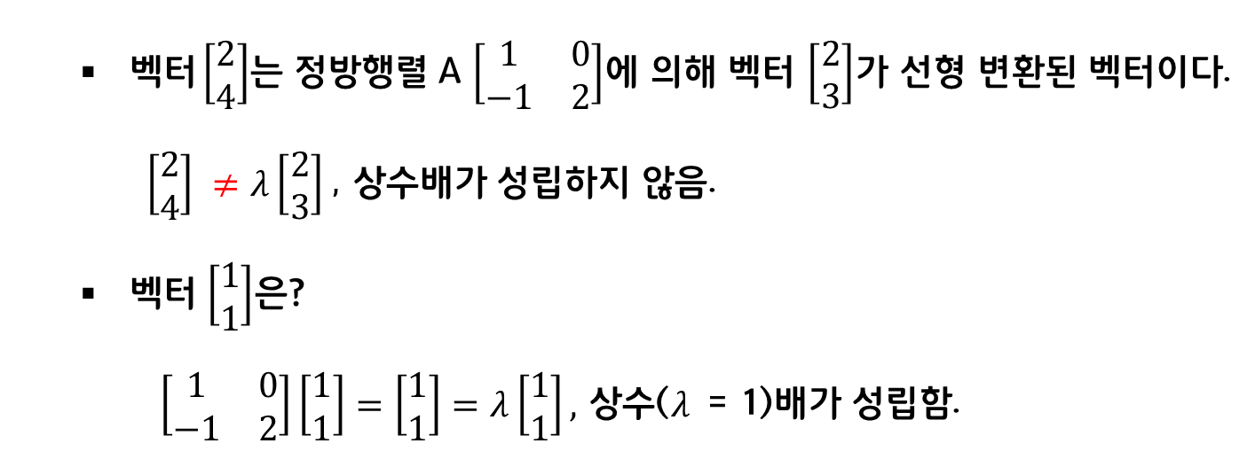
Unit 02 ㅣ Eigen-value Decomposition
Linear transform 선형 변환
벡$터\left[\begin{matrix}2 \\ 4\end{matrix}\right]$는 정방행렬 A $\left[\begin{matrix}1 & 0 \\ −1 & 2\end{matrix}\right]$에 의해 벡터 $\left[\begin{matrix}2 \\ 3\end{matrix}\right]$가 선형 변환된 벡터이다.
$\left[\begin{matrix}2 \\ 4\end{matrix}\right] ≠λ\left[\begin{matrix}2 \\ 3\end{matrix}\right]$, 상수배가 성립하지 않음.
벡터 $\left[\begin{matrix}1 \\ 1\end{matrix}\right]$은?
$\left[\begin{matrix}1 & 0 \\ −1 & 2\end{matrix}\right]\left[\begin{matrix}1 \\ 1\end{matrix}\right]=\left[\begin{matrix}1 \\ 1\end{matrix}\right]=λ\left[\begin{matrix}1 \\ 1\end{matrix}\right],$ 상수($λ$ = 1)배가 성립함.

Slide 19
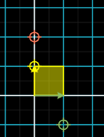
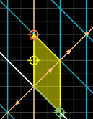
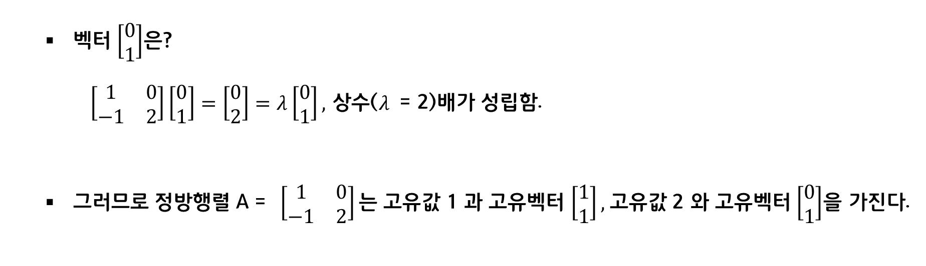
Unit 02 ㅣ Eigen-value Decomposition
Linear transform 선형 변환
벡터 $\left[\begin{matrix}0 \\ 1\end{matrix}\right]$은?
$\left[\begin{matrix}1 & 0 \\ −1 & 2\end{matrix}\right]\left[\begin{matrix}0 \\ 1\end{matrix}\right]=\left[\begin{matrix}0 \\ 2\end{matrix}\right]=λ\left[\begin{matrix}0 \\ 1\end{matrix}\right],$ 상수($λ$ = 2)배가 성립함.
그러므로 정방행렬 A = $\left[\begin{matrix}1 & 0 \\ −1 & 2\end{matrix}\right]는$ 고유값 1 과 고유벡터 $\left[\begin{matrix}1 \\ 1\end{matrix}\right],$고유값 2 와 고유벡터 $\left[\begin{matrix}0 \\ 1\end{matrix}\right]$을 가진다.

Slide 20
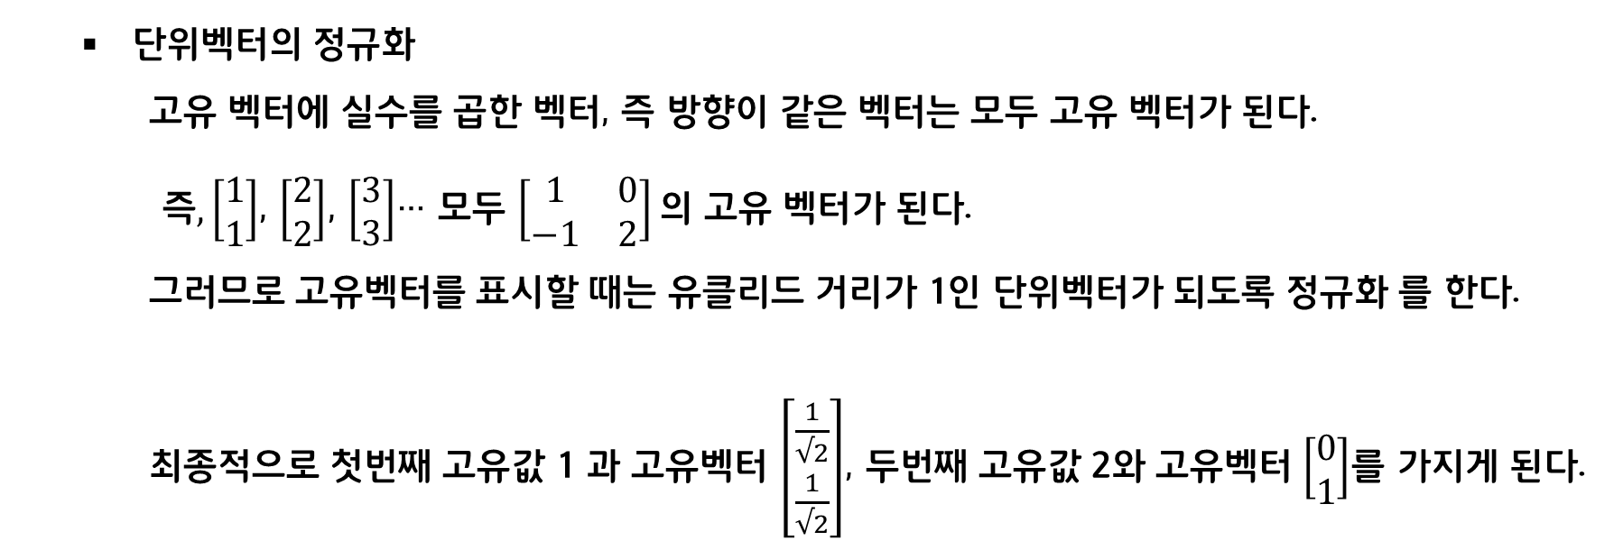
Unit 02 ㅣ Eigen-value Decomposition
Linear transform 선형 변환
단위벡터의 정규화
고유 벡터에 실수를 곱한 벡터, 즉 방향이 같은 벡터는 모두 고유 벡터가 된다.
즉$, \left[\begin{matrix}1 \\ 1\end{matrix}\right]$, $\left[\begin{matrix}2 \\ 2\end{matrix}\right]$, $\left[\begin{matrix}3 \\ 3\end{matrix}\right]$… 모두 $\left[\begin{matrix}1 & 0 \\ −1 & 2\end{matrix}\right]의$ 고유 벡터가 된다.
그러므로 고유벡터를 표시할 때는 유클리드 거리가 1인 단위벡터가 되도록 정규화 를 한다.
최종적으로 첫번째 고유값 1 과 고유벡터 $\left[\begin{matrix}\frac{1}{√2} \\ \frac{1}{√2}\end{matrix}\right]$, 두번째 고유값 2와 고유벡터 $\left[\begin{matrix}0 \\ 1\end{matrix}\right]$를 가지게 된다.

Slide 21
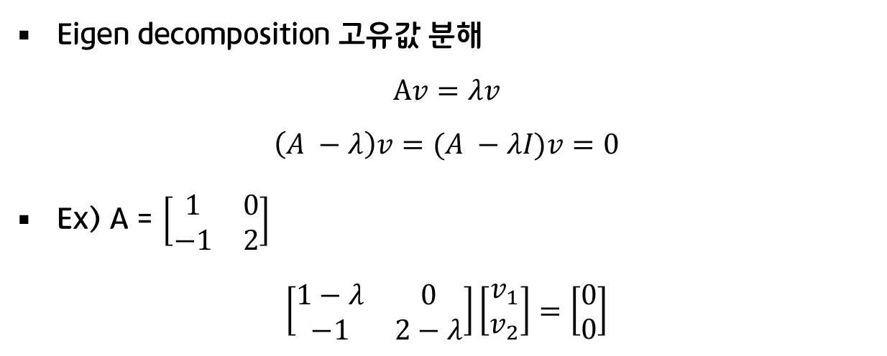

Unit 02 ㅣ Eigen-value Decomposition
수식적 접근
Eigen decomposition 고유값 분해
$$Av=λv$$
$$\left(A −λ\right)v=(A −λI)v=0$$
Ex) A = $\left[\begin{matrix}1 & 0 \\ −1 & 2\end{matrix}\right]$
$$\left[\begin{matrix}1−λ & 0 \\ −1 & 2−λ\end{matrix}\right]\left[\begin{matrix}v_{1} \\ v_{2}\end{matrix}\right]=\left[\begin{matrix}0 \\ 0\end{matrix}\right]$$
A는 행렬, $λ는$ 상수 이기 때문에
$λ$에 단위행렬 $I$ = $\left[\begin{matrix}1 & 0 \\ 0 & 1\end{matrix}\right]$를 곱해서 행렬 꼴로 만든다.
행렬식을 통하여 계산

Slide 22
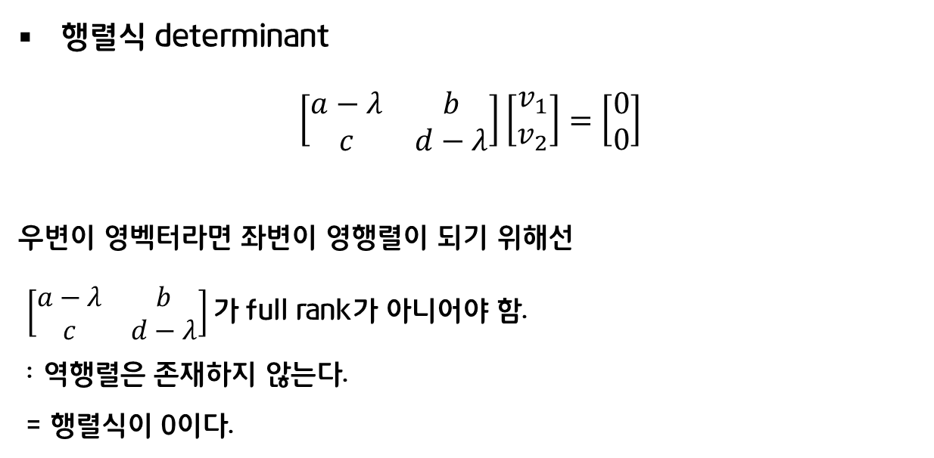
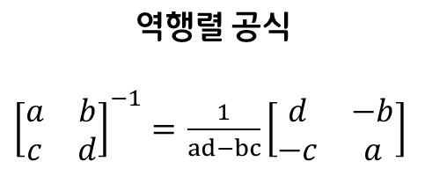
Unit 02 ㅣ Eigen-value Decomposition
수식적 접근
행렬식 determinant
$$\left[\begin{matrix}a−λ & b \\ c & d−λ\end{matrix}\right]\left[\begin{matrix}v_{1} \\ v_{2}\end{matrix}\right]=\left[\begin{matrix}0 \\ 0\end{matrix}\right]$$
우변이 영벡터라면 좌변이 영행렬이 되기 위해선
$\left[\begin{matrix}a−λ & b \\ c & d−λ\end{matrix}\right]가$ full rank가 아니어야 함.
: 역행렬은 존재하지 않는다.
= 행렬식이 0이다.
Rank : 행렬 내의 선형독립인 행 혹은 열의 개수
Full rank : 행렬 내의 모든 행 혹은 열이 선형독립
$$역행렬 공식$$
${\left[\begin{matrix}a & b \\ c & d\end{matrix}\right]}^{−1}=$ $\frac{1}{ad−bc}\left[\begin{matrix}d & −b \\ −c & a\end{matrix}\right]$
행렬식

Slide 23
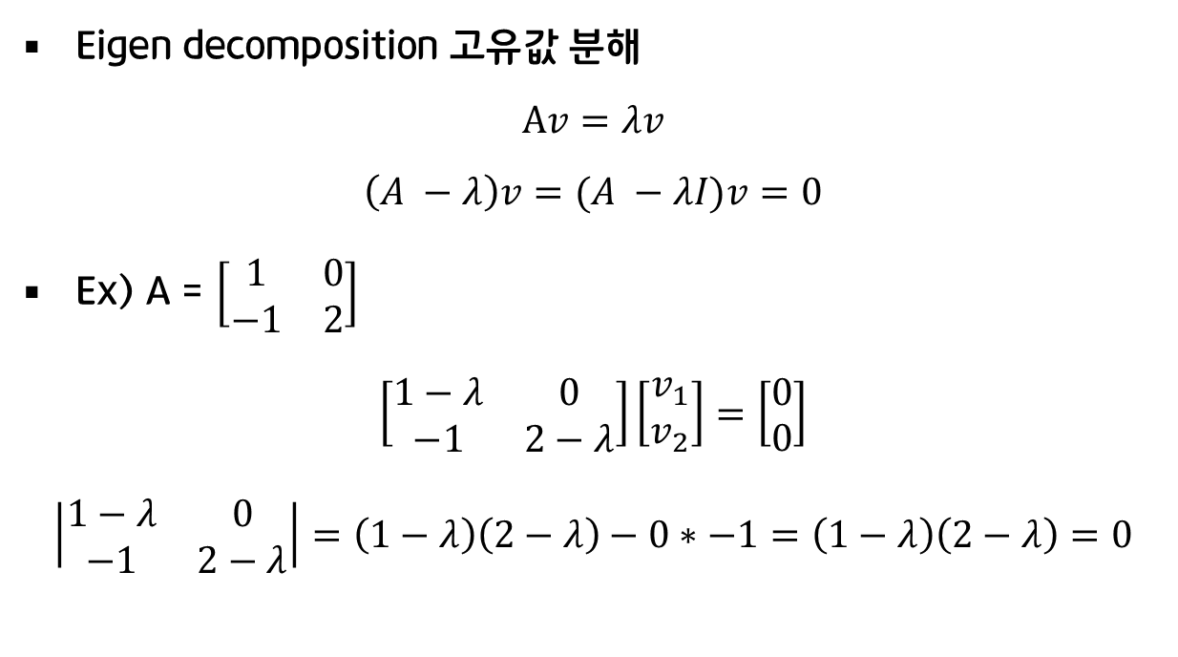

Unit 02 ㅣ Eigen-value Decomposition
수식적 접근
Eigen decomposition 고유값 분해
$$Av=λv$$
$$\left(A −λ\right)v=(A −λI)v=0$$
Ex) A = $\left[\begin{matrix}1 & 0 \\ −1 & 2\end{matrix}\right]$
$$\left[\begin{matrix}1−λ & 0 \\ −1 & 2−λ\end{matrix}\right]\left[\begin{matrix}v_{1} \\ v_{2}\end{matrix}\right]=\left[\begin{matrix}0 \\ 0\end{matrix}\right]$$
$$\left|\begin{matrix}1−λ & 0 \\ −1 & 2−λ\end{matrix}\right|=\left(1−λ\right)\left(2−λ\right)−0∗−1=\left(1−λ\right)\left(2−λ\right)=0$$
A는 행렬, $λ는$ 상수 이기 때문에
$λ$에 단위행렬 $I$ = $\left[\begin{matrix}1 & 0 \\ 0 & 1\end{matrix}\right]$를 곱해서 행렬 꼴로 만든다.
행렬식을 통하여 계산
첫번째 고유값 1, 두번째 고유값 2

Slide 24


Unit 02 ㅣ Eigen-value Decomposition
수식적 접근
i) $λ$ = 1
$$\left[\begin{matrix}0 & 0 \\ −1 & 1\end{matrix}\right]\left[\begin{matrix}v_{1} \\ v_{2}\end{matrix}\right]=\left[\begin{matrix}0 \\ 0\end{matrix}\right]$$
$$\left\{\begin{aligned}0v_{1}+0v_{2}=0 \\ −v_{1}+v_{2}=0\end{aligned}\right. → v_{1}=v_{2}$$
$$v=\left[\begin{matrix}v_{1} \\ v_{1}\end{matrix}\right]$$
$$e=\frac{1}{\sqrt{2}}\left[\begin{matrix}1 \\ 1\end{matrix}\right]$$
ii) $λ$ = 2
$$\left[\begin{matrix}−1 & 0 \\ −1 & 0\end{matrix}\right]\left[\begin{matrix}v_{1} \\ v_{2}\end{matrix}\right]=\left[\begin{matrix}0 \\ 0\end{matrix}\right]$$
$$\left\{\begin{aligned}−v_{1}+0v_{2}=0 \\ −v_{1}+0v_{2}=0\end{aligned}\right.→ v_{1}=0$$
$$v=\left[\begin{matrix}0 \\ v_{2}\end{matrix}\right]$$
$$e=\left[\begin{matrix}0 \\ 1\end{matrix}\right]$$
정규화된 고유벡터 e로 표현

Slide 25
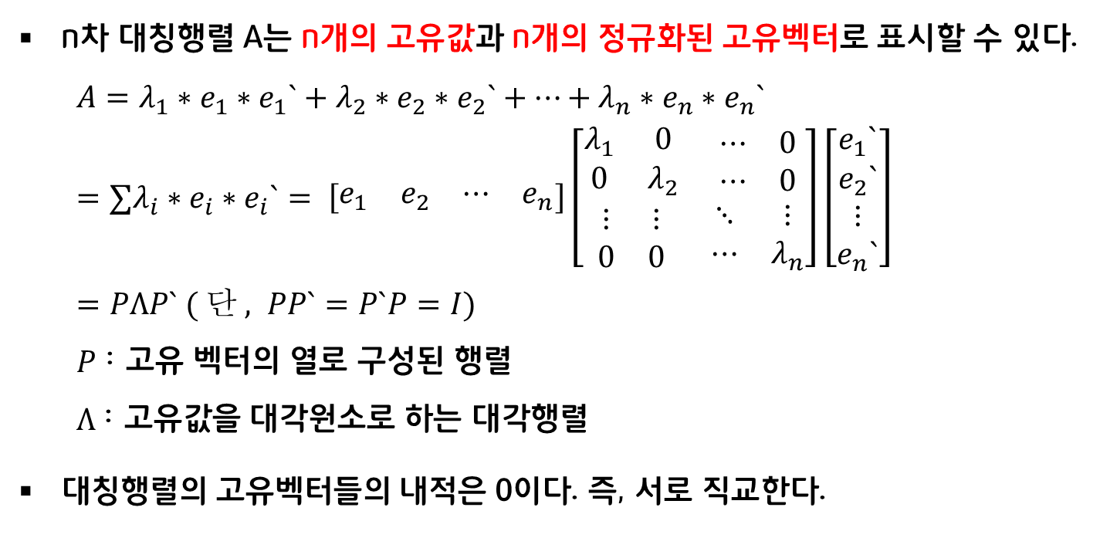
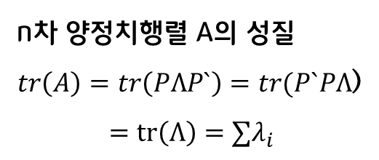
Unit 02 ㅣ Eigen-value Decomposition
Spectrum Decomposition 스펙트럼 분해
n차 대칭행렬 A는 n개의 고유값과 n개의 정규화된 고유벡터로 표시할 수 있다.
$A=λ_{1}∗e_{1}∗e_{1}`+λ_{2}∗e_{2}∗e_{2}`+…+λ_{n}∗e_{n}∗e_{n}`$
$=∑λ_{i}∗e_{i}∗e_{i}`= \left[\begin{matrix}\begin{matrix}e_{1} & e_{2}\end{matrix} & \begin{matrix}⋯ & e_{n}\end{matrix}\end{matrix}\right]\left[\begin{matrix}\begin{matrix}λ_{1} & 0 \\ 0 & λ_{2}\end{matrix} & \begin{matrix}⋯ & 0 \\ ⋯ & 0\end{matrix} \\ \begin{matrix}⋮ & ⋮ \\ 0 & 0\end{matrix} & \begin{matrix}⋱ & ⋮ \\ ⋯ & λ_{n}\end{matrix}\end{matrix}\right]\left[\begin{matrix}\begin{matrix}e_{1}` \\ e_{2}`\end{matrix} \\ \begin{matrix}⋮ \\ e_{n}`\end{matrix}\end{matrix}\right]$
$=PΛP` ( 단 , PP`=P`P=I)$
$P$ : 고유 벡터의 열로 구성된 행렬
$Λ$ : 고유값을 대각원소로 하는 대각행렬
대칭행렬의 고유벡터들의 내적은 0이다. 즉, 서로 직교한다.
n차 양정치행렬 A의 성질
$tr\left(A\right)=tr\left(PΛP`\right)=tr(P`PΛ$)
$$=tr\left(Λ\right)=∑λ_{i}$$
양의 정부호 행렬 = 양정치행렬
Tr : trace, 대각원소의 합
공분산행렬은 언제나 양정치행렬

Slide 26
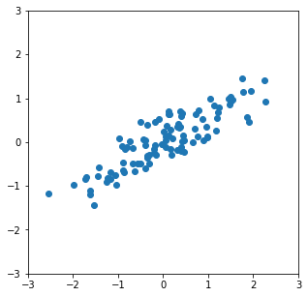
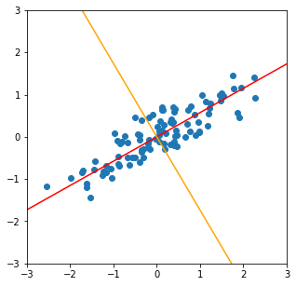
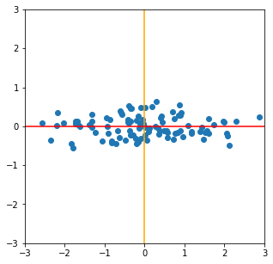
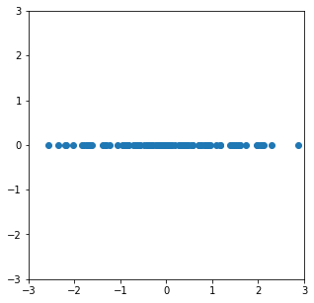
Unit 03 ㅣ PCA : Principal Component Analysis
Principal Component Analysis 주성분 분석
변수들의 전체분산 대부분을 소수의 주성분을 통하여 설명하는 것.
고차원 데이터의 최대 분산 방향을 찾아 새로운 공간에 저차원으로 투영하는 것
기하학적 측면에서 좌표축을 회전시켜 얻어진 새로운 좌표축 선택

Slide 27
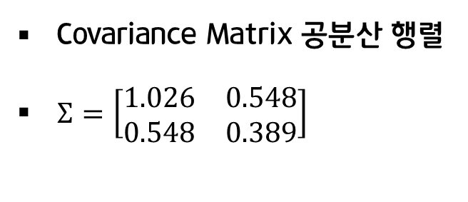
Unit 03 ㅣ PCA : Principal Component Analysis
Principal Component Analysis 주성분 분석
Covariance Matrix 공분산 행렬
$Σ=\left[\begin{matrix}1.026 & 0.548 \\ 0.548 & 0.389\end{matrix}\right]$
대각원소의 k번째 원소는 변수 k의 분산
k행 j열의 원소는 변수 k와 변수 j의 공분산으로 이루어진 행렬

Slide 28
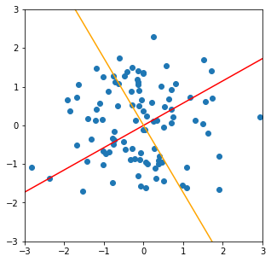
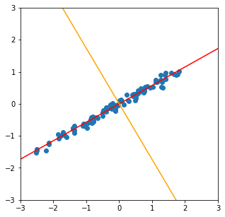
Unit 03 ㅣ PCA : Principal Component Analysis
Principal Component Analysis 주성분 분석
Covariance Matrix 공분산 행렬
$Σ=\left[\begin{matrix}1.026 & 0.548 \\ 0.548 & 0.389\end{matrix}\right]$
공분산 행렬로 선형변환
<랜덤 벡터 100개>
고유벡터는 방향이 변하지 않음
대칭행렬의 고유벡터는 직교

Slide 29


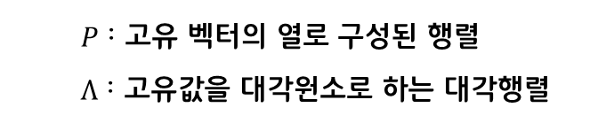

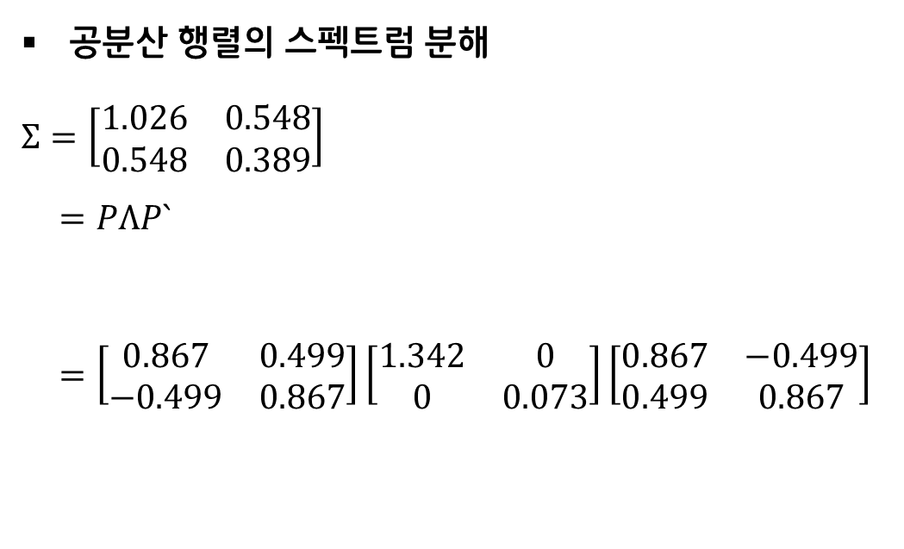

Unit 03 ㅣ PCA : Principal Component Analysis
Principal Component Analysis 주성분 분석
Covariance Matrix 공분산 행렬
$Σ=\left[\begin{matrix}1.026 & 0.548 \\ 0.548 & 0.389\end{matrix}\right]$
공분산 행렬의 스펙트럼 분해
$Σ=\left[\begin{matrix}1.026 & 0.548 \\ 0.548 & 0.389\end{matrix}\right]$
$=PΛP`$
$=\left[\begin{matrix}0.867 & 0.499 \\ −0.499 & 0.867\end{matrix}\right]\left[\begin{matrix}1.342 & 0 \\ 0 & 0.073\end{matrix}\right]\left[\begin{matrix}0.867 & −0.499 \\ 0.499 & 0.867\end{matrix}\right]$
$P$ : 고유 벡터의 열로 구성된 행렬
$Λ$ : 고유값을 대각원소로 하는 대각행렬
$$λ_{1}$$
$$λ_{2}$$
$$e_{1}$$
$$e_{2}$$

Slide 30
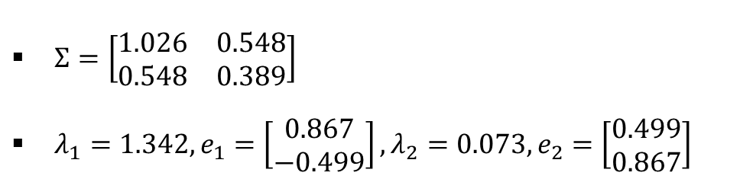
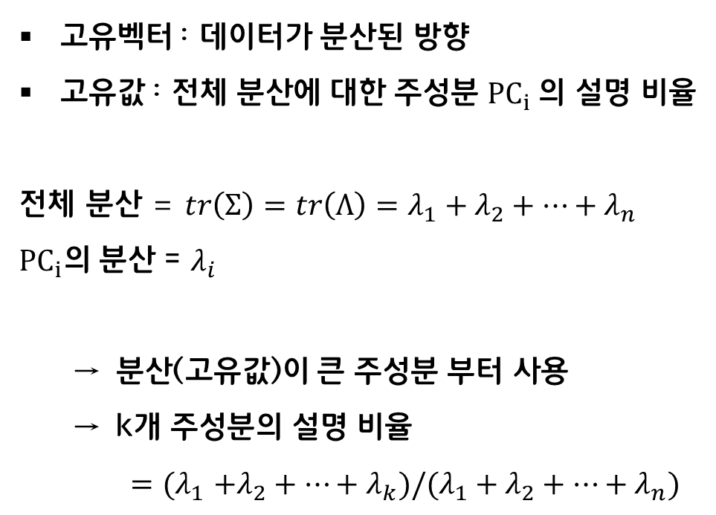
Unit 03 ㅣ PCA : Principal Component Analysis
Principal Component Analysis 주성분 분석
$Σ=\left[\begin{matrix}1.026 & 0.548 \\ 0.548 & 0.389\end{matrix}\right]$
$λ_{1}=1.342, e_{1}=\left[\begin{matrix}0.867 \\ −0.499\end{matrix}\right],λ_{2}=0.073, e_{2}=\left[\begin{matrix}0.499 \\ 0.867\end{matrix}\right]$
고유벡터 : 데이터가 분산된 방향
고유값 : 전체 분산에 대한 주성분 ${PC}_{i}$의 설명 비율
전체 분산 = $tr\left(Σ\right)=tr\left(Λ\right)=λ_{1}+λ_{2}+…+λ_{n}$
${PC}_{i}의$ 분산 = $λ_{i}$
분산(고유값)이 큰 주성분 부터 사용
k개 주성분의 설명 비율
${=(λ}_{1}+λ_{2}+…+λ_{k})/(λ_{1}+λ_{2}+…+λ_{n})$

Slide 31
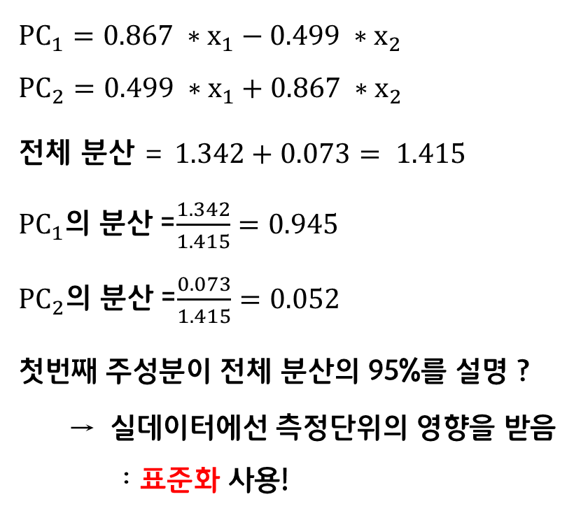
Unit 03 ㅣ PCA : Principal Component Analysis
Principal Component Analysis 주성분 분석
${PC}_{1}$ $=0.867 ∗x_{1}−0.499 ∗x_{2}$
${PC}_{2}$ $=0.499 ∗x_{1}+0.867 ∗x_{2}$
전체 분산 = $1.342+0.073= 1.415$
${PC}_{1}$의 분산 =$\frac{1.342}{1.415}=0.945$
${PC}_{2}$의 분산 =$\frac{0.073}{1.415}=0.052$
첫번째 주성분이 전체 분산의 95%를 설명 ?
$실데$이터에선 측정단위의 영향을 받음
: 표준화 사용!
$Σ=\left[\begin{matrix}1.026 & 0.548 \\ 0.548 & 0.389\end{matrix}\right]$
$λ_{1}=1.342, e_{1}=\left[\begin{matrix}0.867 \\ −0.499\end{matrix}\right],λ_{2}=0.073, e_{2}=\left[\begin{matrix}0.499 \\ 0.867\end{matrix}\right]$

Slide 32
Unit 03 ㅣ PCA : Principal Component Analysis
Principal Component Analysis 주성분 분석
변환된 축이 최대 분산 방향과 정렬되도록 좌표 회전
: xy 평면의 기저를 정규화된 공분산 행렬의 고유벡터 행렬로 기저변환
전체분산 대부분을 설명하는 주성분 1로 차원축소 -> PC1 축으로 데이터 투영
x2
PC2
x1
PC1
PC1

Slide 33
Unit 03 ㅣ PCA : Principal Component Analysis
Principal Component Analysis 주성분 분석
공분산 행렬의 모든 고유벡터는 직교한다. 즉, 모든 주성분들은 서로 독립이다.
데이터 분산이 가장 큰 첫번째 축을 찾고
그 축과 직교하면서 분산이 다음으로 큰 두번째 축을 찾고 … 반복
x2
PC2
x1
PC1
PC1

Slide 34
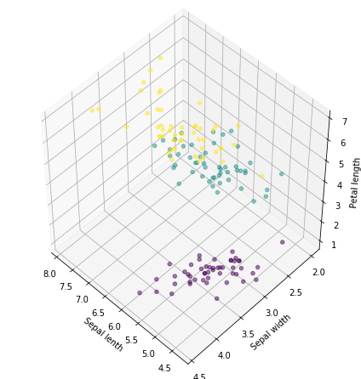
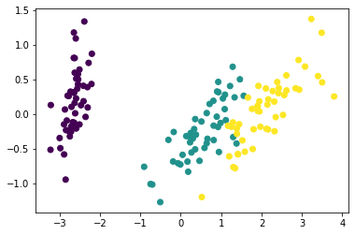
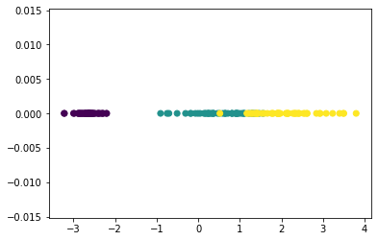
Unit 03 ㅣ PCA : Principal Component Analysis
Principal Component Analysis 주성분 분석

Slide 35
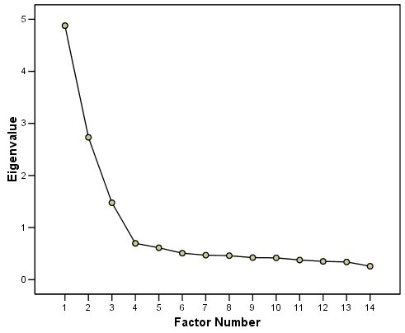
Unit 03 ㅣ PCA : Principal Component Analysis
주성분 개수의 결정
< Scree plot >
Elbow point
: 곡선의 기울기가 급격히 감소하는 지점
Kaiser’s Rule
: 고유값 1 이상의 주성분들
누적설명률이 70%~80% 이상인 지점
Elbow point

Slide 36
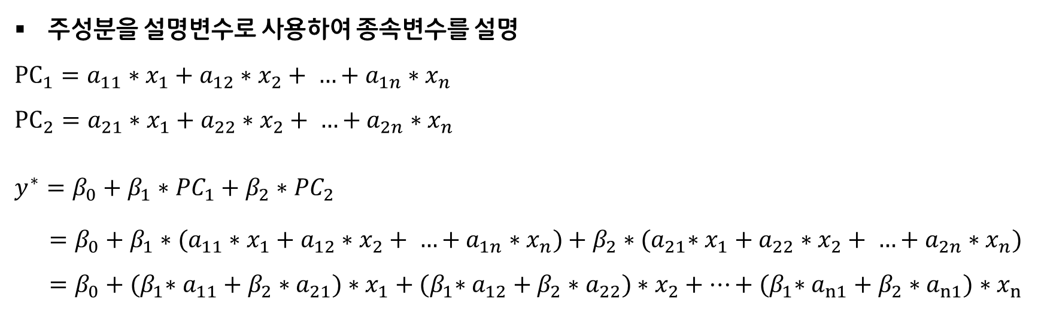
Unit 03 ㅣ PCA : Principal Component Analysis
응용 - PCA Regression 주성분 회귀분석
주성분을 설명변수로 사용하여 종속변수를 설명
${PC}_{1}$ $=a_{11}∗x_{1}+a_{12}∗x_{2}+ …+a_{1n}∗x_{n}$
${PC}_{2}$ $=a_{21}∗x_{1}+a_{22}∗x_{2}+ …+a_{2n}∗x_{n}$
$y^{∗}$ $=β_{0}+β_{1}∗PC_{1}+β_{2}∗PC_{2}$
$=β_{0}+β_{1}∗(a_{11}∗x_{1}+a_{12}∗x_{2}+ …+a_{1n}∗x_{n})+β_{2}∗{(a}_{21}∗x_{1}+a_{22}∗x_{2}+ …+a_{2n}∗x_{n})$
$=β_{0}+{(β}_{1}∗a_{11}+β_{2}∗a_{21})∗x_{1}+{(β}_{1}∗a_{12}+β_{2}∗a_{22})∗x_{2}+…+{(β}_{1}∗a_{n1}+β_{2}∗a_{n1})∗x_{n}$
주의사항
Test dataset을 정규화 할 때 Train dataset의 mean & std 사용
범주형 자료에는 사용 X

Slide 37
Unit 03 ㅣ PCA : Principal Component Analysis
PCA의 가정
Linearity : 데이터가 선형성을 띈다
Orthogonality : 찾은 주축들은 서로 직교한다.
큰 분산을 갖는 방향이 중요한 정보를 담고 있다.
PCA의 장점
변수 간 상관관계 및 연관성을 이용해 변수 생성
차원 축소로 인한 차원의 저주 해결 (속도 상승 & 과적합 방지)
다중공선성 문제 해결

Slide 38
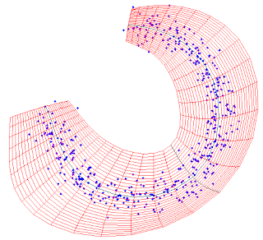
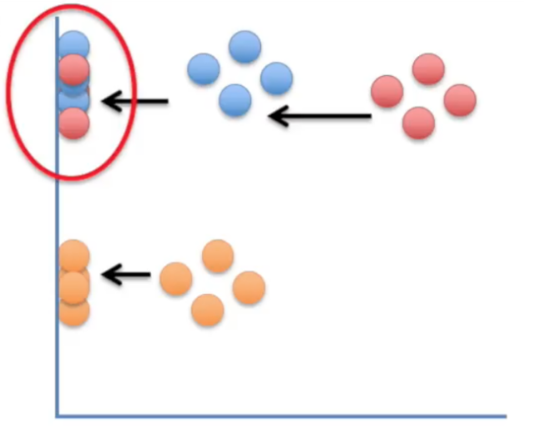
Unit 03 ㅣ PCA : Principal Component Analysis
PCA의 단점
데이터가 선형성을 띄지 않으면 적용 불가
-> 해결 : Kernel PCA를 통해 비선형 데이터에 적용 가능
특징 벡터의 클래스를 고려하지 않기 때문에
최대 분산 방향이 특징 구분을 좋게 한다는 보장이 없다.
새로 형성된 주성분의 해석을 위한 도메인 지식이 필요
(주성분은 모든변수의 선형결합으로 이루어짐)
${PC}_{1}$ $=a_{11}∗x_{1}+a_{12}∗x_{2}+ …+a_{1n}∗x_{n}$

Slide 39
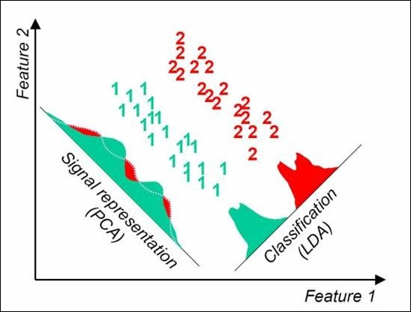

Unit 04 ㅣ LDA : Linear Discriminant Analysis
Linear Discriminant Analysis 선형 판별 분석
데이터의 분포를 학습하여 분리를 최적화하는 결정경계를 만들어 데이터를 분류하는 모델
PCA가 최적 표현을 위해 최대분산을 찾아 차원을 축소한다면
LDA는 최적 분류를 위해 분별정보를 최대한 유지시키면서 차원을 축소한다.

Slide 40
Unit 04 ㅣ LDA : Linear Discriminant Analysis
Fisher’s LDA
두 클래스의 중심점을 멀게 -> 클래스 간의 분산은 크게
클래스 내의 분산은 작게
클래스 내의 분산, 클래스 간의 분산
동시에 고려
VS
중심점 간의 거리가 크다
클래스 내의 분산이 작아서 더 좋은 분류기

Slide 41


Unit 04 ㅣ LDA : Linear Discriminant Analysis
LDA 수식적 접근
P차원의 입력벡터 x를 w라는 벡터(축)으로 투영 한 후 생성되는 1차원 좌표값을 y로 정의
각각 N1, N2개의 관측치를 갖는 두 범주에 대해 입력공간에서 각 범주의 중심 벡터를 M1, M2로 정의
$$y={\vec{w}}^{T}\vec{x}$$
$$M_{1}=\frac{1}{N_{1}}\sum_{n ∈C_{1}}{x_{n}}$$
$$M_{2}=\frac{1}{N_{2}}\sum_{n ∈C_{2}}{x_{n}}$$
투영 후 두 중심과 W의 관계
$$m_{2}−m_{1}=w^{T}\left(M_{2}−M_{1}\right)$$
투영 후 분산
$$s_{k}^{2}=\sum_{n ∈C_{k}}{{\left(y_{n}−m_{k}\right)}^{2}}$$
M, w, x : 벡터
m, s, y : 상수

Slide 42


Unit 04 ㅣ LDA : Linear Discriminant Analysis
LDA 의 목적함수
클래스 간의 분산은 크게
클래스 내의 분산은 작게
두 클래스 평균 차의 제곱
$$J\left(\vec{w}\right)=\frac{{\left(m_{1}−m_{0}\right)}^{2}}{s_{0}^{2}+s_{1}^{2}}$$
=
두 클래스의 분산의 합
분자
${\left(m_{1}−m_{0}\right)}^{2}={\left(w^{T}M_{1} −w^{T}M_{2}\right)}^{2}$
$={\left(w^{T}(M_{1} −M_{2})\right)}^{2}$
$=w^{T}\left(M_{1} −M_{2}\right){\left(M_{1} −M_{2}\right)}^{T}w$
$=w^{T}S_{B}w$ $∴S_{B}=\left(M_{1}−M_{2}\right){\left(M_{1}−M_{2}\right)}^{T}$

Slide 43



Unit 04 ㅣ LDA : Linear Discriminant Analysis
$$J\left(\vec{w}\right)=\frac{{\left(m_{1}−m_{0}\right)}^{2}}{s_{0}^{2}+s_{1}^{2}}$$
LDA 의 목적함수
분모
$s_{0}^{2}=\sum_{n ∈C_{0}}{{\left(w^{T}X_{i}−w^{T}M_{0}\right)}^{2}}=\sum_{n ∈C_{0}}{{\left(w^{T}X_{i}−w^{T}M_{0}\right)}^{2}}$
$=\sum_{n ∈C_{0}}{[w^{T}\left(X_{i} −M_{0}\right){\left(X_{i} −M_{0}\right)}^{T}w]}$
$=w^{T}[\sum_{n ∈C_{0}}{\left(X_{i} −M_{0}\right){\left(X_{i} −M_{0}\right)}^{T}]w}$
$s_{0}^{2}+s_{1}^{2}=w^{T}[\sum_{n ∈C_{0}}{\left(X_{i} −M_{0}\right){\left(X_{i} −M_{0}\right)}^{T}}+\sum_{n ∈C_{0}}{\left(X_{i} −M_{0}\right){\left(X_{i} −M_{0}\right)}^{T}}]w$
$=w^{T}S_{W}w$ $∴S_{w}=\sum_{n ∈C_{0}}{\left(X_{i} −M_{0}\right){\left(X_{i} −M_{0}\right)}^{T}}+\sum_{n ∈C_{0}}{\left(X_{i} −M_{0}\right){\left(X_{i} −M_{0}\right)}^{T}}$
$s_{1}^{2}$ 도 동일

Slide 44


Unit 04 ㅣ LDA : Linear Discriminant Analysis
LDA 의 목적함수
W로 정리한 목적함수
$J\left(\vec{w}\right)=\frac{{\left(m_{1}−m_{0}\right)}^{2}}{s_{0}^{2}+s_{1}^{2}}=\frac{w^{T}S_{B}w}{w^{T}S_{W}w}$
목적함수의 최대화를 위해 w로 미분 (분수의 미분)
$J\left(\vec{w}\right)=\frac{{2S_{B}w(w}^{T}S_{W}w)}{{\left(w^{T}S_{W}w\right)}^{2}}−\frac{2w^{T}S_{B}wS_{W}w}{{\left(w^{T}S_{W}w\right)}^{2}}=\frac{2S_{B}w}{w^{T}S_{W}w}−\frac{2w^{T}S_{B}wS_{W}w}{{\left(w^{T}S_{W}w\right)}^{2}}=0$
$S_{B}$: between – class scatter
$S_{W}$: within – class scatter

Slide 45

Unit 04 ㅣ LDA : Linear Discriminant Analysis
LDA 의 목적함수
목적함수의 최대화를 위해 w로 미분 (분수의 미분)
$\frac{d}{d\vec{w}}J\left(\vec{w}\right)=\frac{{2S_{B}w(w}^{T}S_{W}w)}{{\left(w^{T}S_{W}w\right)}^{2}}−\frac{2w^{T}S_{B}wS_{W}w}{{\left(w^{T}S_{W}w\right)}^{2}}=\frac{2S_{B}w}{w^{T}S_{W}w}−\frac{2w^{T}S_{B}wS_{W}w}{{\left(w^{T}S_{W}w\right)}^{2}}=0$
여기서 $\frac{2}{w^{T}S_{W}w}$ , $\frac{2w^{T}S_{B}w}{{\left(W^{T}S_{W}w\right)}^{2}}$ 는 scalar 상수값 -> 하나의 값으로 표현 : $λ$
$S_{B}\vec{w}=λS_{W}\vec{w}$ 표현될 수 있다.
-> $S_{W}$는 역행렬을 가짐
최종식 : $S_{W}^{−1}S_{B}\vec{w}=λ\vec{w}$
LDA에서 모든 변수들은 통계적으로 독립이라고 가정

Slide 46


Unit 04 ㅣ LDA : Linear Discriminant Analysis
LDA 의 분류
최종식 : $S_{W}^{−1}S_{B}\vec{w}=λ\vec{w}$
이 방적식을 만족시키는 $\vec{w}$ 들은 $S_{W}^{−1}S_{B}$ 행렬의 고유벡터가 됨.
고유치의 크기 순서대로 고유 벡터들을 정렬 후 q개 (축소 후의 차원 수)를 선택하여 이를 열로 하는 변환행렬 W를 구성하여 Train set을 변환한다.
$${y=W}^{T}x$$
변환된 Train set의 class 평균을 이용하여 test set의 class 결정
어디서 많이 본 식 : 고유값 분해 ($Av=λv$ )

Slide 47

Unit 04 ㅣ LDA : Linear Discriminant Analysis
LDA 의 분류
ex) 고유벡터 하나만 이용해 2d -> 1d 변환

Slide 48


Unit 03 ㅣ PCA : Principal Component Analysis
Linear Discriminant Analysis 선형 판별 분석

Slide 49
Unit 04 ㅣ LDA : Linear Discriminant Analysis
성능
보통 데이터의 패턴, 내재적 속성을 밝혀내는 것이 중요할 때는 PCA의 성능이 더 좋음
LDA가 더 좋은 성능을 낼 때
데이터가 정규분포(다변량 정규분포)를 따름
각각의 class들이 동일한 공분산 행렬을 가짐

Slide 50
Unit 05 ㅣ T-SNE : T – Stochastic Neighbor Embedding
T – Stochastic Neighbor Embedding T-분포 확률적 임베딩
고 차원의 데이터를 저 차원의 데이터로 거리 관계를 유지하며 임베딩 시키는 기법
직관적으로 데이터의 구조를 시각화하여 확인할 수 있다.
Ex) 50차원의 데이터 -> 2차원 평면 시각화

Slide 51


Unit 05 ㅣ T-SNE : T – Stochastic Neighbor Embedding
T – Stochastic Neighbor Embedding T-분포 확률적 임베딩
고 차원의 데이터를 저 차원의 데이터로 거리 관계를 유지하며 임베딩 시키는 기법
직관적으로 데이터의 구조를 시각화하여 확인할 수 있다.
Ex) 50차원의 데이터 -> 2차원 평면 시각화

Slide 52

Unit 05 ㅣ T-SNE : T – Stochastic Neighbor Embedding
T – Stochastic Neighbor Embedding T-분포 확률적 임베딩
<과정>
랜덤 순서로 나열

Slide 53

Unit 05 ㅣ T-SNE : T – Stochastic Neighbor Embedding
T – Stochastic Neighbor Embedding T-분포 확률적 임베딩
<과정>
랜덤 순서로 나열
동일 군집은 당기는 힘
다른 군집은 미는 힘 작용

Slide 54

Unit 05 ㅣ T-SNE : T – Stochastic Neighbor Embedding
T – Stochastic Neighbor Embedding T-분포 확률적 임베딩
<과정>
랜덤 순서로 나열
동일 군집은 당기는 힘
다른 군집은 미는 힘 작용
힘의 균형에 맞는 위치로 이동

Slide 55

Unit 05 ㅣ T-SNE : T – Stochastic Neighbor Embedding
T – Stochastic Neighbor Embedding T-분포 확률적 임베딩
<과정>
랜덤 순서로 나열
동일 군집은 당기는 힘
다른 군집은 미는 힘 작용
힘의 균형에 맞는 위치로 이동
모든 점들이 2~3 과정 반복
https://youtu.be/NEaUSP4YerM?t=226

Slide 56


Unit 05 ㅣ T-SNE : T – Stochastic Neighbor Embedding
T – Stochastic Neighbor Embedding T-분포 확률적 임베딩
고차원 공간의 유클리디안 거리를 이용하여 저차원의 거리를 학습한다.
기존의 방법 : SNE – 정규 분포 사용
문제점
고차원의 거리가 멀어지면 gradient 값이 0이 되서
저차원의 거리가 멀어지게 학습을 못 시킴
= 적당히 먼 거리와 매우 먼 거리를 구별 못함!!

Slide 57

Unit 05 ㅣ T-SNE : T – Stochastic Neighbor Embedding
T – Stochastic Neighbor Embedding T-분포 확률적 임베딩
T-SNE : 자유도가 1인 T-분포 사용
정규분포보다 꼬리가 두꺼워 예측 범위 상승
가까운 거리를 더 가깝게 먼 거리를 더 멀게 배치할 수 있게 됨

Slide 58
Unit 05 ㅣ T-SNE : T – Stochastic Neighbor Embedding
T – Stochastic Neighbor Embedding T-분포 확률적 임베딩
장점
PCA와 달리 군집이 중복되지 않는다.
군집성이 유지되기 때문에 시각화를 통한 분석 유용
단점
거리를 학습하며 계속 업데이트 하기 때문에 값이 매번 바뀜
: 결과를 feature로 사용할 수 없다.
데이터 수가 많아지면 시간이 오래 걸림

Slide 59

Unit 05 ㅣ T-SNE : T – Stochastic Neighbor Embedding
PCA vs LDA vs T-SNE
IRIS

Slide 60



Unit 05 ㅣ T-SNE : T – Stochastic Neighbor Embedding
PCA vs LDA vs T-SNE
MNIST

Slide 61
Assignment
과제 1
- Mnist 데이터를 사용 (8:2 비율로 train set, test set split)
- 원본 데이터 & PCA 축소 데이터 & LDA 축소 데이터 비교
- 지금까지 배웠던 다항 분류기 2개 이상 사용 (KNN, random forest, NB 등등)
- time stamp 찍어서 training 시간과 test accuracy 비교하기

Slide 62
Q & A
들어주셔서 감사합니다.

Slide 63
Appendix
참고자료
# 10기 이민주님 강의 -> 강의자료 및 실습코드
http://www.datamarket.kr/xe/index.php?mid=board_jPWY12&page=2&document_srl=52335
# eigen vector & eigen value 관련 youtube
https://www.youtube.com/watch?v=PFDu9oVAE-g&t=185s
# 공돌이의 수학정리노트
PCA : https://wikidocs.net/7646
LDA : https://wikidocs.net/5957
# ratsgo’s blog
PCA : https://ratsgo.github.io/machine%20learning/2017/04/24/PCA/
LDA : https://ratsgo.github.io/machine%20learning/2017/03/21/LDA/
# T-SNE 관련 youtube
https://www.youtube.com/watch?v=NEaUSP4YerM

